Slide 1
Ch 8 / 문자열
1

Slide 2
차례
문자열
대소문자 변환
URL 다루기
역순의 문자열
문자열 나누기
문자열의 빈 공간 지우기
문자열 관련 함수

Slide 3
문자열
문자열 저장
문자열 출력
문자열의 특정 부분 출력
$str = “PHP 문자열”;
<?PHP
$str = “PHP 문자열”;
print $str . “<br>”;
?>
<?PHP
$str = “PHP 웹프로그래밍”;
print “str[4] . str[5]: ” . $str[4] . $str[5] . “<br>”;
?>

Slide 4
strtoupper
문자열 str을 대문자로 변환한 뒤 변환된 문자열을 리턴
strtolower
문자열 str을 소문자로 변환한 뒤 변환된 문자열을 리턴
string strtoupper (string str)
string strtolower (string str)

Slide 5
ucfirst
str 문자열의 첫번째 문자를 대문자로 변환한 뒤 변환된 문자열을 리턴
ucwords
str 문자열에서 각각의 단어마다 첫번째 문자를 대문자로 변환한 뒤 변환된 문자열을 리턴
string ucfirst (string str)
string ucwords (string str)

Slide 6
예제
<?PHP
$str = “Apple Orange pEAr”;
$str1 = strtoupper ($str);
print $str1 . “<br>”;
$str2 = strtolower ($str);
print $str2 . “<br>”;
$str3 = ucfirst ($str);
print $str3 . “<br>”;
$str4 = ucwords ($str);
print $str4 . “<br>”;
?>

Slide 7
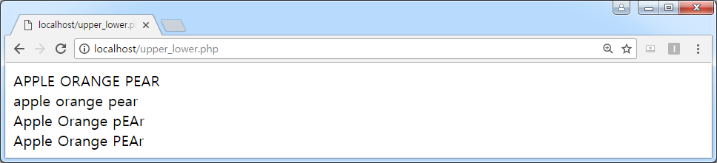
RESULT

Slide 8
URL 다루기
URL (Uniform Resource Locator)
WWW에서 원하는 정보의 위치를 나타냄
parse_url
문자열 url에 저장된 값을 배열에 scheme, host, path, query 형식으로 리턴
scheme => http
host => www.php.edu
path => /testurl.html
query => name=kim&age=28
array parse_url (string url)

Slide 9
var_dump
파라미터로는 어떠한 형식(mixed)의 expression도 사용할 수 있음
여러 변수의 정보를 구하는 경우에도 사용할 수 있음
parse_str
str에 저장된 문자열을 변수와 값의 형태로 변환
문자열의 값을 변환시켜서 배열로 저장하고 싶을 때에는 두번째 파라미터에 변수를 적음(PHP 7.2부터 이 파라미터를 생략하는 것이 DEPRECATED됨)
void var_dump (mixed expression [, mixed expression [, ...]])
void parse_str (string str [, array arr])

Slide 10
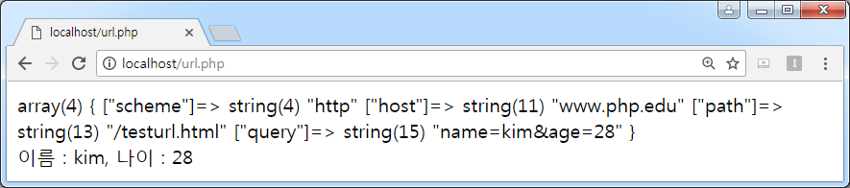
예제
<?PHP
$str1 = "http://www.php.edu/testurl.html?name=kim&age=28";
$str2 = parse_url ($str1);
var_dump ($str2);
print "<br>";
parse_str ($str2[query]);
print “이름: “ . $name . “, 나이: “ . $age . “<br>”;
?>

Slide 11
역순의 문자열
strrev
주어진 문자열 str의 순서를 반대로 바꾸고 그 바뀐 문자열을 리턴
예제
string strrev (string str)
<?PHP
$str = “ABCDEFGHIJKLMNOPQRSTUVWXYZ”;
$str1 = strrev ($str);
print $str1 . “<br>”;
?>

Slide 12
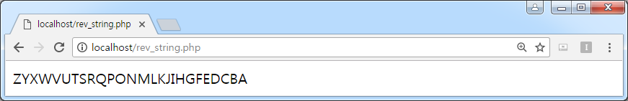
RESULT

Slide 13
문자열 나누기
substr
str의 start+1 번째 문자부터 length 만큼의 문자열을 선택하고 그 선택된 부분 문자열을 리턴
두 개 또는 세 개의 파라미터를 가질 수 있음
예를 들어,
substr ($str, 4)를 호출하면 문자열 $str의 5번째 문자부터 문자열의 끝문자까지의 부분 문자열을 리턴
substr (“1234567890”, -5, 3)를 호출하면 “678”이 리턴
string substr (string str, int start [, int length])

Slide 14
예제
<?PHP
$str = “1234567890 abcdefghijklmnopqrstuvwxyz”;
$str1 = substr ($str, 2, 5);
print $str1 . “<br>”;
$str2 = substr ($str, 8, 5);
print $str2 . “<br>”;
$str3 = substr ($str, 12, 8);
print $str3 . “<br>”;
$str4 = substr ($str, -9, 8);
print $str4 . “<br>”;
?>

Slide 15
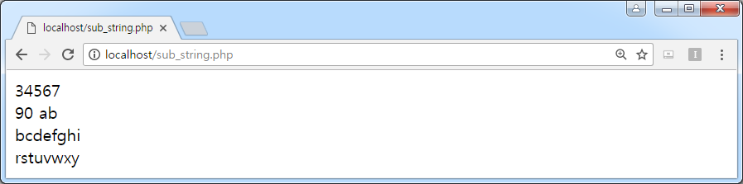
RESULT

Slide 16
문자열의 빈 공간 지우기
rtrim (chop)
str 문자열의 오른쪽에 있는 빈 공간을 삭제한 후 그 삭제된 문자열을 리턴
빈 공간에 속하는 문자
ltrim() : 왼쪽에 있는 빈 공간을 삭제
trim() : 문자열의 왼쪽과 오른쪽에 있는 빈 공간을 삭제
string rtrim (string str)
문자 | ASCII 값 | CHAR
“ ” | 32 | Space
“\t” | 9 | Tab (HT)
“\n” | 13 | Newline
“\r” | 10 | Return
“\0” | 0 | NULL
“\x0B” | 11 | VT

Slide 17
예제
<?PHP
$str0 = “ Apple Banana Pear ”;
$str1 = chop ($str0);
print “start-” . $str1 . “-end<br>\n”;
$str2 = rtrim ($str0);
print “start-” . $str2 . “-end<br>\n”;
$str3 = ltrim ($str0);
print “start-” . $str3 . “-end<br>\n”;
$str4 = trim ($str0);
print “start-” . $str4 . “-end<br>\n”;
?>

Slide 18
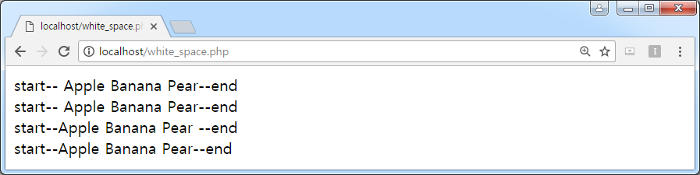
RESULT

Slide 19
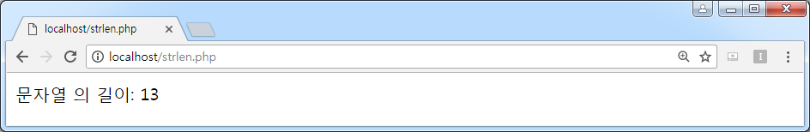
문자열 관련 함수
문법
주어진 문자열 str의 길이를 반환
예제
string strlen(string $str)
<?PHP
$str = "Hello World!!";
print "문자열 의 길이: " . strlen($str);
?>

Slide 20
문법
문자열의 출력을 형식화된 문자열로 출력
int printf( string $format [, mixed $args [, mixed $... ]] ))
문자 | 인수 | 표현
"%b" | 정수 | 2진수
"%c" | 정수 | 문자
"%d" | 정수 | 10진수
"%e" | 실수 | 부동소수점 지수표현
"%u" | 정수 | 부호 없는 10진수
"%f" | 실수 | 부동소수점 실수표현
"%F" | 실수 | 부동소수점 실수표현
"%o" | 정수 | 8진수
"%s" | 문자열 | 문자열
"%x" | 정수 | 16진수(소문자)
"%X" | 정수 | 16진수(대문자)

Slide 21
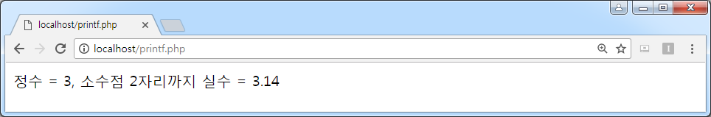
예제
<?PHP
$num = 3.141592;
printf("정수형식= %d, 실수형식 = %0.2f",$num, $num);
?>

Slide 22
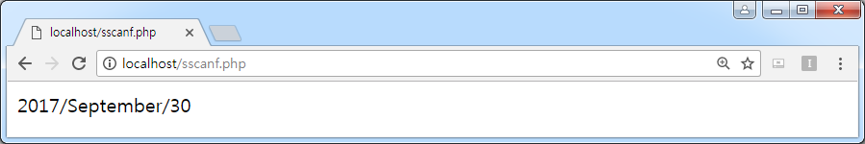
문법
문자열을 주어진 문자열로 분리
예제
mixed sscanf ( string $str , string $format [, mixed &$... ] )
<?PHP
$date = "September 30 2017";
sscanf($date, "%s %d %d",$month, $day, $year);
printf("%d/%s/%d", $year, $month,$day);
?>

Slide 23
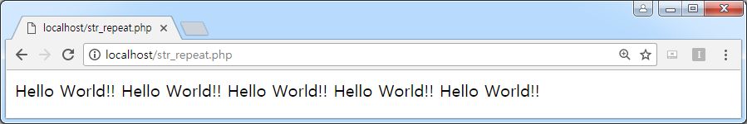
문법
문자열을 반복하여 출력할 때
예제
string str_repeat( string $input , int $multiplier )
<?PHP
$str = "Hello World!! ";
printf(str_repeat($str, 5));
?>

Slide 24
문법
구분자로 문자열을 분리할 때
예제
array explode( string $delimiter , string $string [, int $limit ] )
<?PHP
$str = 'one/two/three/four';
$value = explode('/', $str);
foreach( $value as $val)
print $val."<br>";
print "<br>";
$value = explode('/', $str, 2);
foreach( explode('/', $str, 2) as $val)
print $val."<br>";
?>

Slide 25
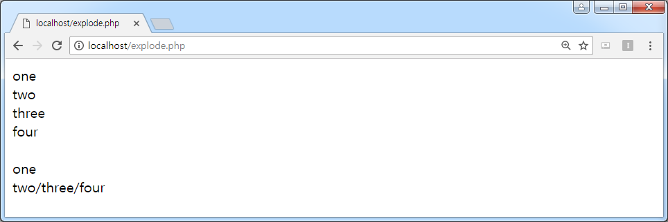
RESULT

Slide 26
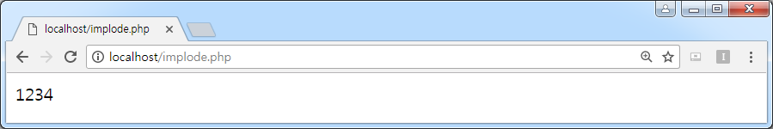
문법
배열을 문자열로 만들 때
예제
string implode( array $array )
<?PHP
$numbers = array(1,2,3,4);
$string = implode($numbers );
printf("%s",$string);
?>

